Slide 1
Aktivitetsanalyse baseret på WiFi og Bluetooth
Jakob Langdal Jensen
Principal Cloud Architect, ph.d.

Slide 2
Baggrund

Slide 3
Hvorfor Aktivitetsanalyse?
Gå fra mavefornemmelse til viden
Opnå indsigt i menneskelige aktiviteter samt udnyttelse af det fysiske rum
Arkitekter ønsker bedre muligheder for at udforme det fysiske rum, f.eks. biblioteker.
Forbedre processer og service, reducere ventetid eller forhindre fejl.
Reducere energiforbrug.
F.eks. sluk for varmen i områder af bygningen uden mennesker

Slide 4
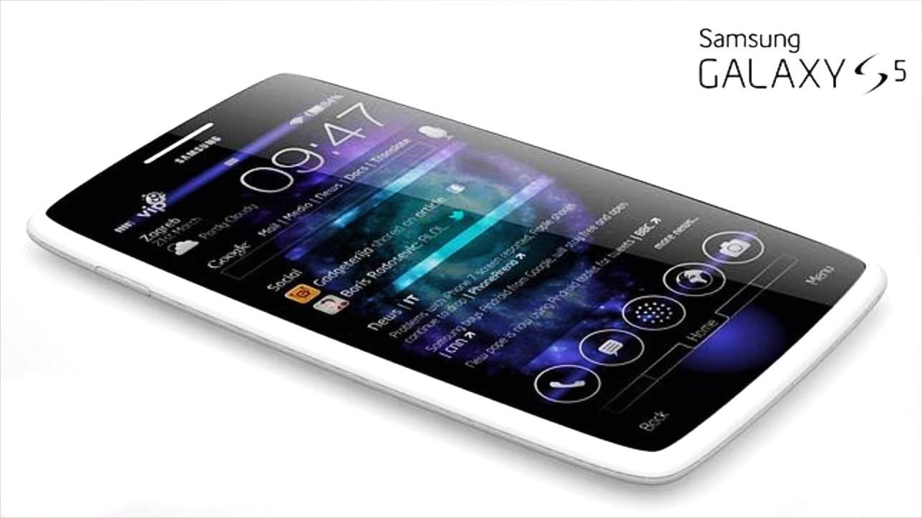
SmartPhones som sensor
Altid tilgængelig
Har mange sensorer
Typisk knyttet til individer

Slide 5
Sporing på Dokk1

Slide 6
Positionering baseret på radiosignaler
Stærkeste signalstyrke
Lateration
Placeringen af AP’er skal være kendt

Slide 7
Anonymiseret sporing med wifi
Serveren beregner positioner baseret på enheder der udsender signaler for at forbinde til WiFi AP’er
Kræver ingen app installeret på enheden
Enhedens unikke MAC adresse sikres kryptografisk vha. en ”hashfunktion” som sikrer anonymitet
Data kan ikke spores tilbage til den enkelte telefon eller bruger
”Salt” udskiftes ofte og senest hvert døgn
Spoofing
IOS og Android ændrer telefonens MAC adresse for at undgå sporing.
Ca. 30% af telefonerne set på Dokk1

Slide 8
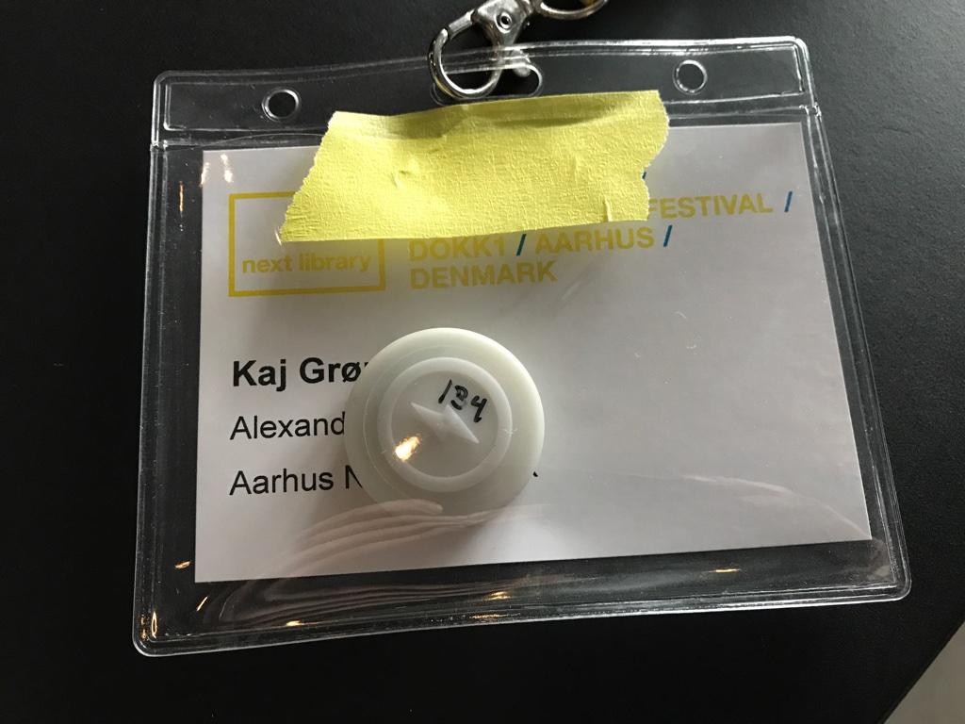
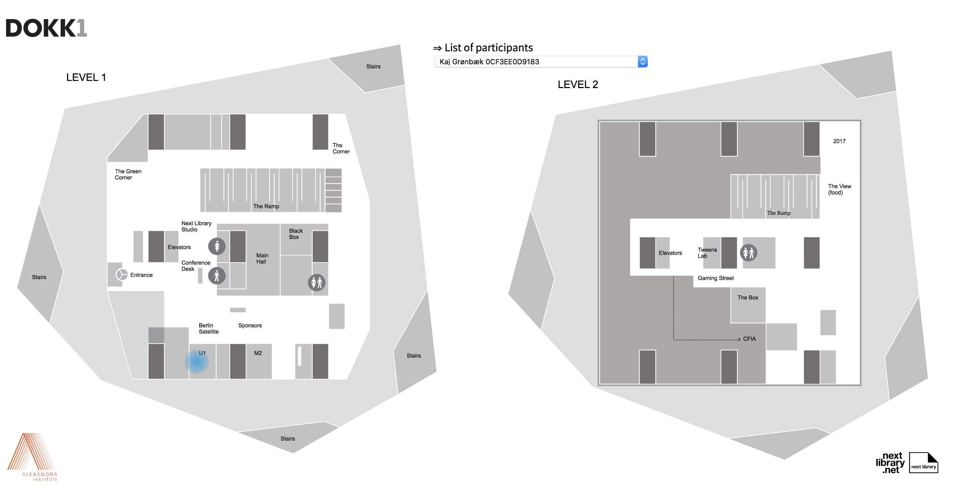
Sporing med identitet
Sporing vha. Bluetooth beacons
Meget bedre præcision med samme simple setup
Brugere kan selv kontrollere hvorvidt de spores
Eksplicit samtykke fjerner en del af behovet for anonymitet og gør dataindsamling lettere

Slide 9
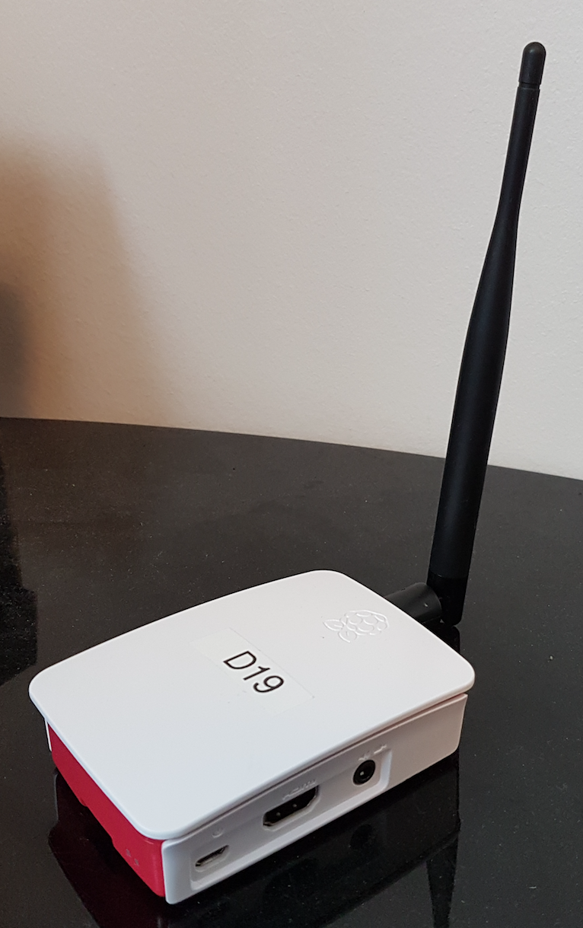
Opsætning af sensorer
29 sensorer sat op
Baseret på Raspberry PI
GSM dongle
TP-Link Wi-Fi antenna
BluetoothLE

Slide 10
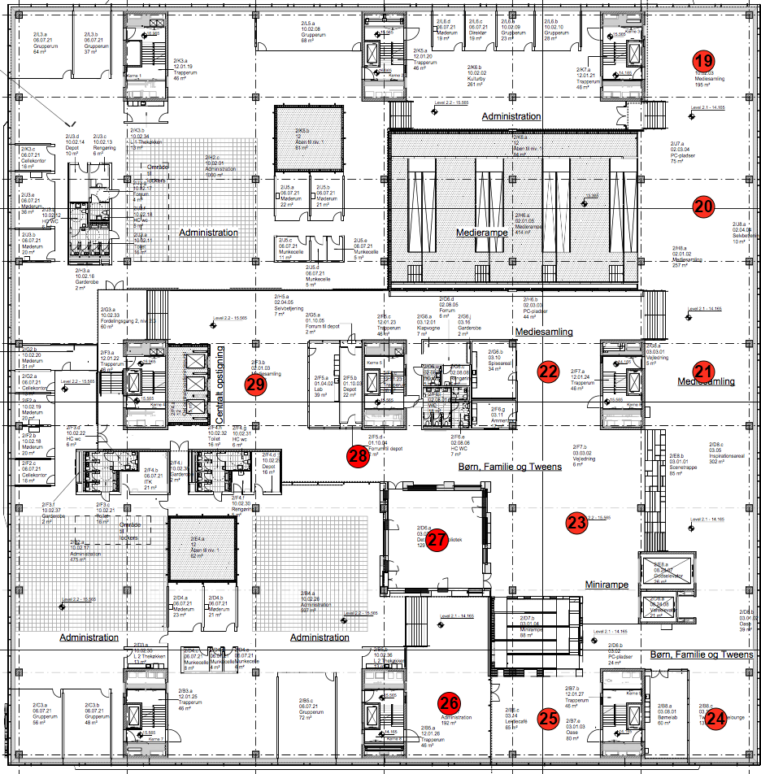
Opsætning af sensorer

Slide 11
Live histogram over aktiviteten

Slide 12
Præsentation af live sporing på kort

Slide 13
Historisk drill-down analyse

Slide 14
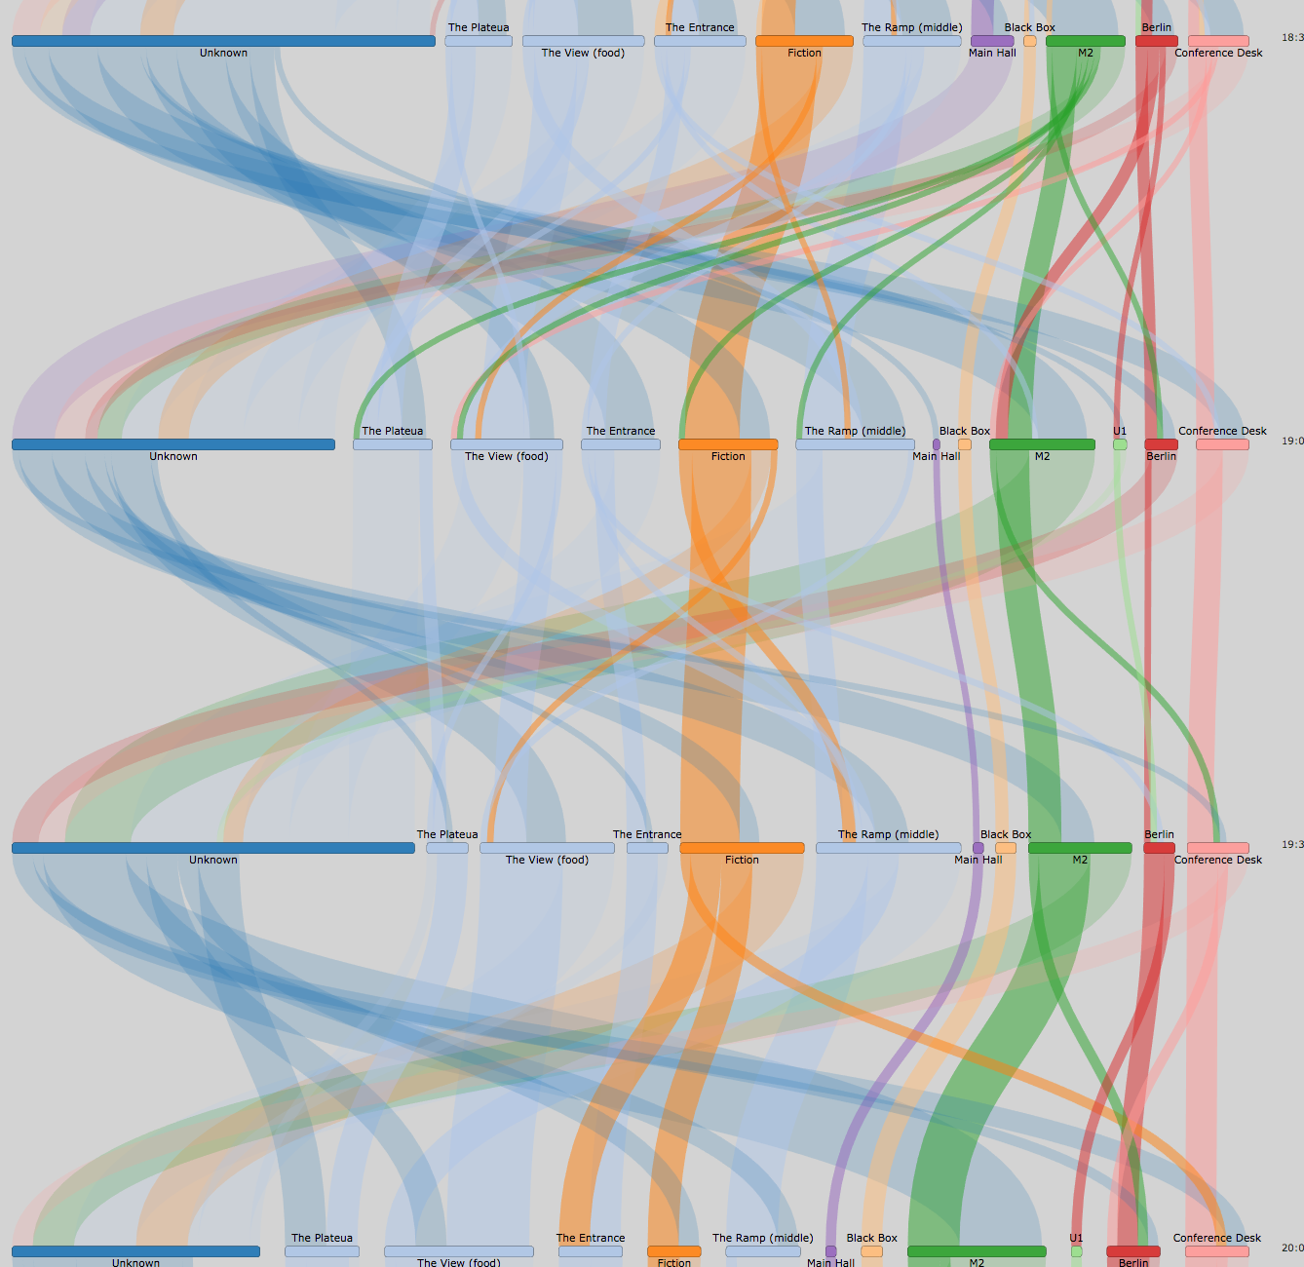
SANKEY

Slide 15
Udfordringer
Privacy
sporing bliver hurtigt meget personfølsomt
Svært at få samtykke
Datakvalitet
Spoofing
Power saving
Infrastruktur
Opsætning af udstyr
Kan ikke bare lave en App og bruge GPS (indendøre)

